Slide 1
АДАПТАЦИЯ ДЕТЕЙ К УСЛОВИЯМ ДЕТСКОГО САДА В ПЕРВОЙ ГРУППЕ РАННЕГО ВОЗРАСТА №2
Воспитатели: Григорьева С.В.
Удинцева С.П.

Slide 2
АДАПТАЦИЯ ДЕТЕЙ К УСЛОВИЯМ ДЕТСКОГО САДА В ПЕРВОЙ ГРУППЕ РАННЕГО ВОЗРАСТА №2
Под адаптацией принято понимать способность организма приспосабливаться к различным условиям внешней среды. Социальная адаптация - приспособление человека к условиям новой социальной среды, в нашем случае к условиям детского сада.
С поступлением ребенка 1.5-2-летнего возраста в дошкольное учреждение в его жизни происходит множество изменений: строгий режим дня, отсутствие родителей, новые требования к поведению, постоянный контакт со сверстниками, новое помещение, таящее в себе много неизвестного, а значит, и опасного, другой стиль общения. Все эти изменения обрушиваются на ребенка одновременно, создавая для него стрессовую ситуацию, которая без специальной организации может привести к невротическим реакциям, таким, как капризы, страхи, отказ от еды, частые болезни, психическая регрессия и т. д.

Slide 3
АДАПТАЦИЯ ДЕТЕЙ К УСЛОВИЯМ ДЕТСКОГО САДА В ПЕРВОЙ ГРУППЕ РАННЕГО ВОЗРАСТА №2
Дети в нашей группе начали поступать в июне месяце.
В приеме новых детей в детский сад принимают участие многие педагоги и узкие специалисты – заведующий, методист, психолог и медицинская сестра, а также непосредственно два воспитателя. От их взаимосвязанных, правильно построенных действий, зависит, как родители и дети будут чувствовать себя в новых для них условиях.
Первый день для ребенка достаточно короткий 2 часа. Это было сделано для того, что бы не перегрузить малыша эмоционально и психологически. Главное в этот день было создать для него ощущение, что в садике ему очень рады, что его всегда ждут и воспитатели и понравившиеся игрушки.

Slide 4
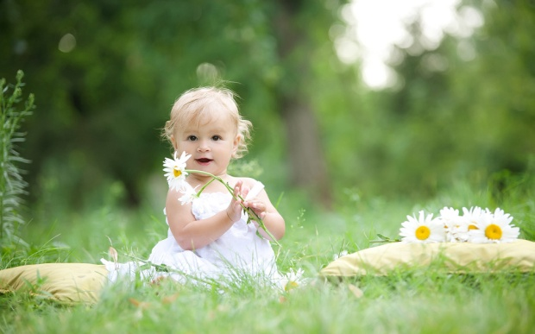
АДАПТАЦИЯ ДЕТЕЙ К УСЛОВИЯМ ДЕТСКОГО САДА В ПЕРВОЙ ГРУППЕ РАННЕГО ВОЗРАСТА №2
Обычно по прошествии нескольких дней малыш оставался обедать, смотрели на его самочувствие, на поведение, если настроение ребёнка было положительным, то на следующий день оставляли на дневной сон.
К процессу укладывания мы относились очень осторожно и бережно, старались уговорить малыша, ласково объяснить, что он отдохнет и за ним придет мама.
Таким образом, большинство детей нашей группы быстро и легко адаптировались к условиям детского сада.

Slide 5
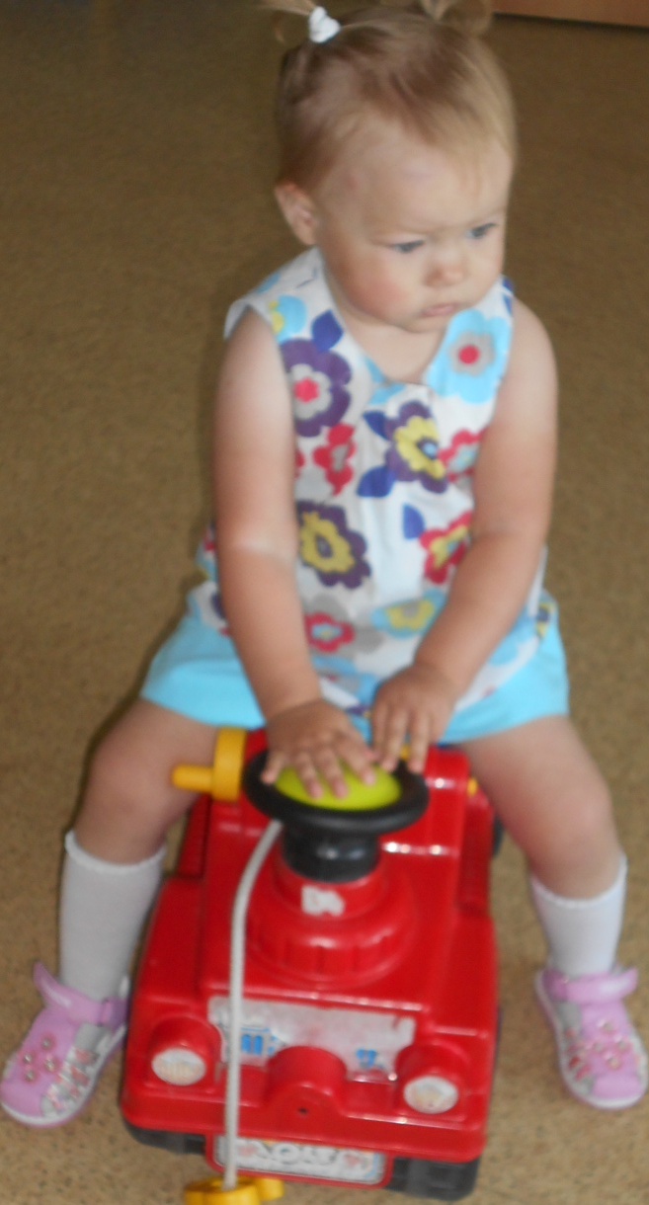
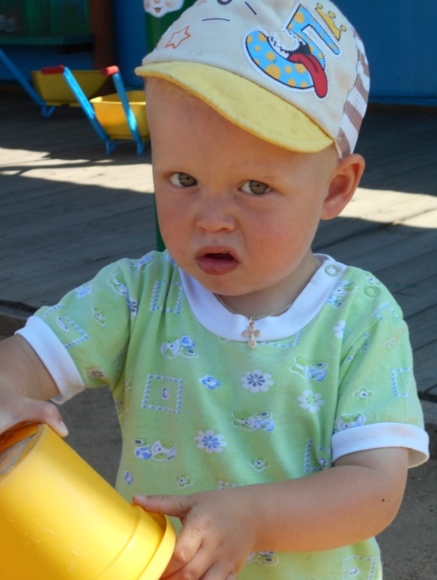
НАША ФОТОГАЛЕРЕЯ
Отдых на прогулке
София и Маша катаются
на машине
Денис играет в песочнице

Slide 6
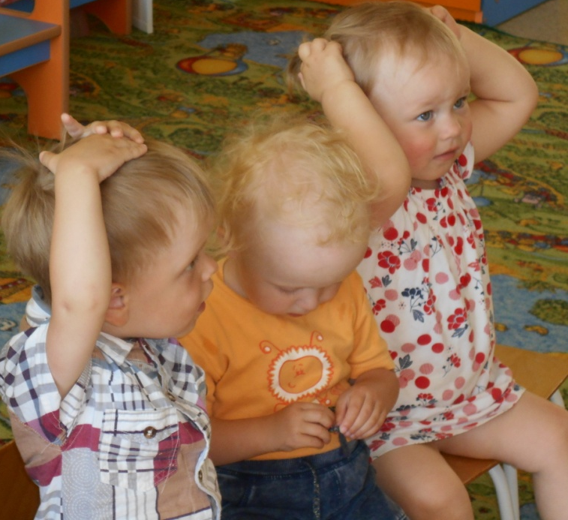
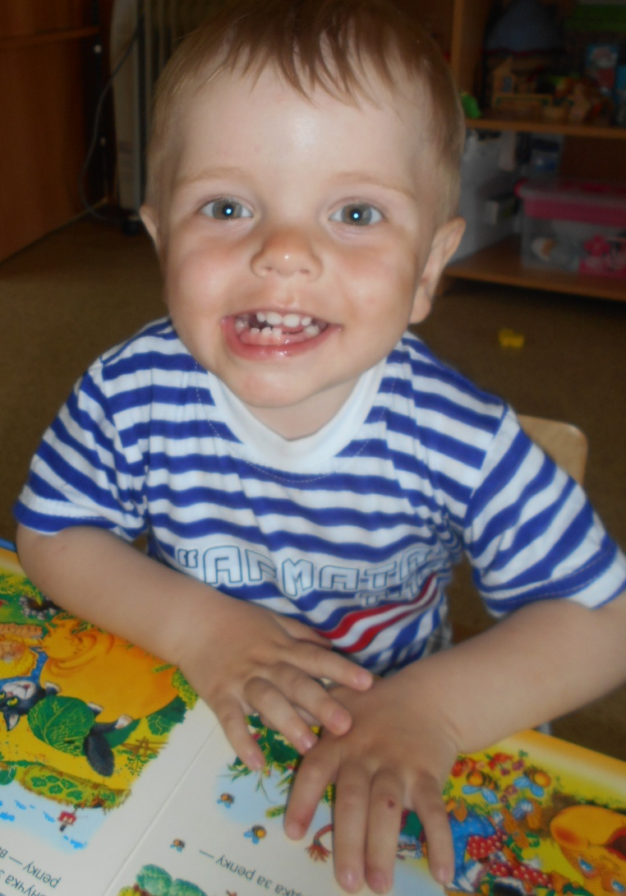
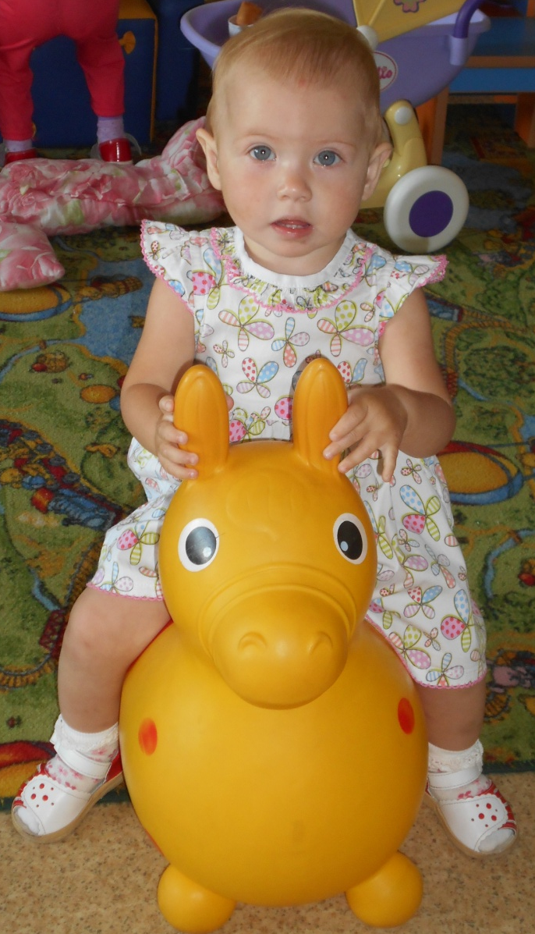
НАША ФОТОГАЛЕРЕЯ
Полетели, полетели на головку сели
Вова рассматривает картинки в книге
Яна катается на лошадке
Поедем к маме

Slide 7
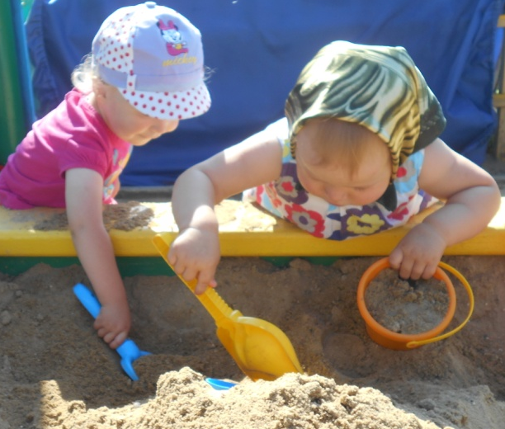
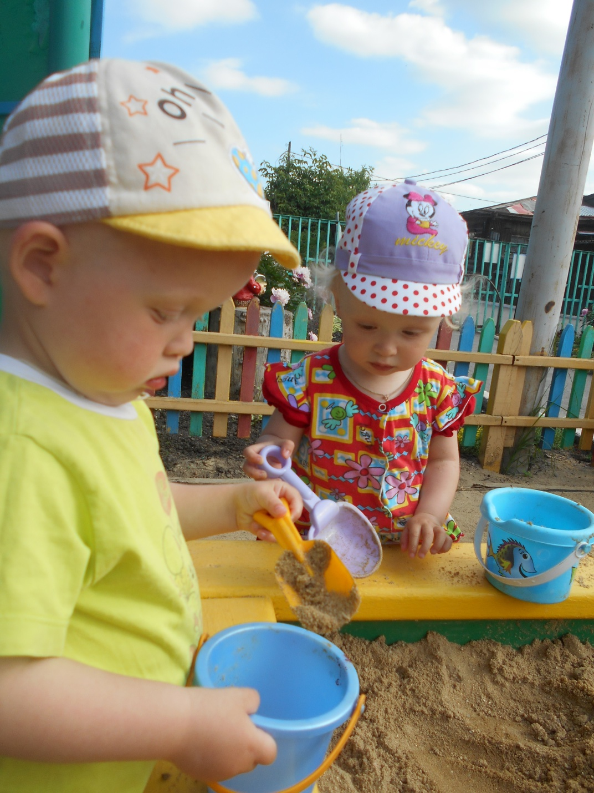
НАША ФОТОГАЛЕРЕЯ
Маша и София играют
в песочнице
Денис и Маша играют
в песочнице
Денис катит тележку
Лиза играет
София играет
в барабан

Slide 8
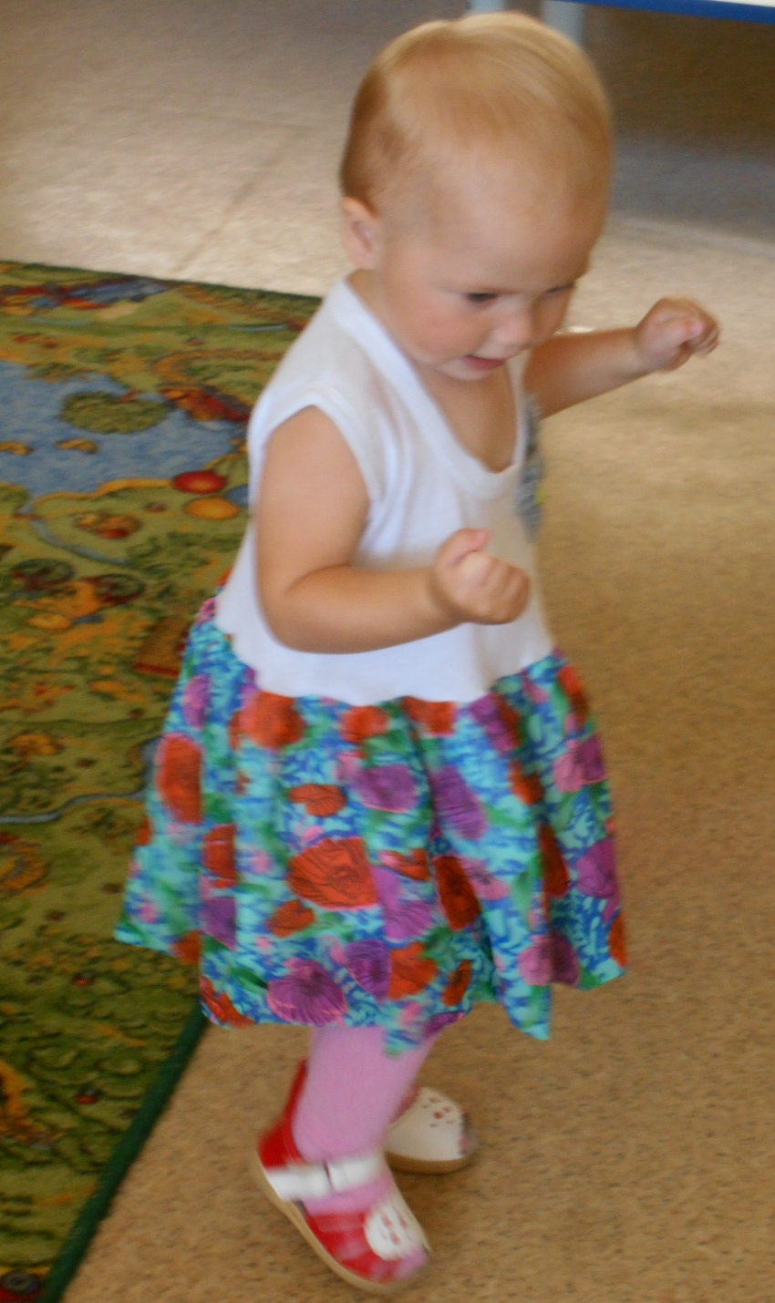
НАША ФОТОГАЛЕРЕЯ
Нам весело
Яна танцует

